Slide 1
REPRESENTATION STABILITY
为什么 all-parameter L2
会损害 SNN 鲁棒性？
从 MNE-L2 对比到参数范围、尺度敏感性与结构交互
Fashion-MNIST | ANN T=0 -> SNN T=16 | 2026-08-03
Notes:
这次汇报不再问哪一种正则化看起来最稳健，而是追问为什么 optimizer weight decay 在某些 ANN 到 SNN 转换中会失去鲁棒性。我们把统计复现、参数范围、尺度归一化、逐层传播和结构因素串成一条因果链。
[Sources]
- /Users/S4142196/Documents/Phd_Document/codes/QCFS_simulation_FI/important_results/fashion_l2_scope_followup/README.md

Slide 2
FASHION-MNIST / QCFS ANN-to-SNN
MNE-L2 不是唯一稳健方法
前期 5-seed 小模型结果表明，MNE-L2 的确优于 optimizer L2，但 Orthogonal 与它几乎重合，No Reg 也保持较强。
55.19%
55.12%
51.64%
38.06%
MNE-L2
T=16, sigma=0.5
clean 82.61%
Orthogonal
T=16, sigma=0.5
clean 82.96%
No Reg
T=16, sigma=0.5
clean 82.80%
Optimizer L2
T=16, sigma=0.5
clean 83.15%
研究问题因此转向：MNE-L2 的优势有多少来自目标函数本身，有多少来自对照组 weight decay 的参数范围？
2
Notes:
这里先主动削弱一个过强叙事。MNE-L2 在 Fashion-MNIST 的低延迟转换中比 optimizer L2 更稳健，但 Orthogonal 基本相同，No Reg 也不差。因此不能把结果写成 MNE-L2 独有的稳健性，只能说它避开了某类 L2 训练产生的失败模式。
[Sources]
- /Users/S4142196/Documents/Phd_Document/codes/QCFS_simulation_FI/important_results/mne_adv_5seed/c2c4_fashion_mnist_mnist_T4_T8_T16_summary.csv

Slide 3
FASHION-MNIST / QCFS ANN-to-SNN
实现形式不是主要矛盾，parameter scope 才是
同一 scope
同一 scope
WD weights-only 与 explicit L2 weights-only 的 checkpoint 最大差为 0。
数学等价在代码中得到验证。
WD all-params 与 explicit L2 all-params 的 checkpoint 最大差同样为 0。
不是 optimizer API 本身造成差异。
Weights only
All parameters
只约束 Conv/Linear weight。
不衰减 BN gamma/beta、IF threshold 与 bias。
同时衰减 BN affine、IF threshold 与 bias。
ANN 可通过重参数化维持 clean accuracy。
3
Notes:
这一步排除了一个常见混淆。只要参数集合一致，SGD 的 coupled weight decay 与 loss 中的二次惩罚给出相同 checkpoint。真正发生变化的是 all-parameter 设置额外压缩了 BN、IF threshold 和 bias。
[Sources]
- /Users/S4142196/Documents/Phd_Document/codes/QCFS_simulation_FI/important_results/manual_l2_vs_wd_pilot/fashion_c2c4_T16_post_input_if/matched_current_summary.csv

Slide 4
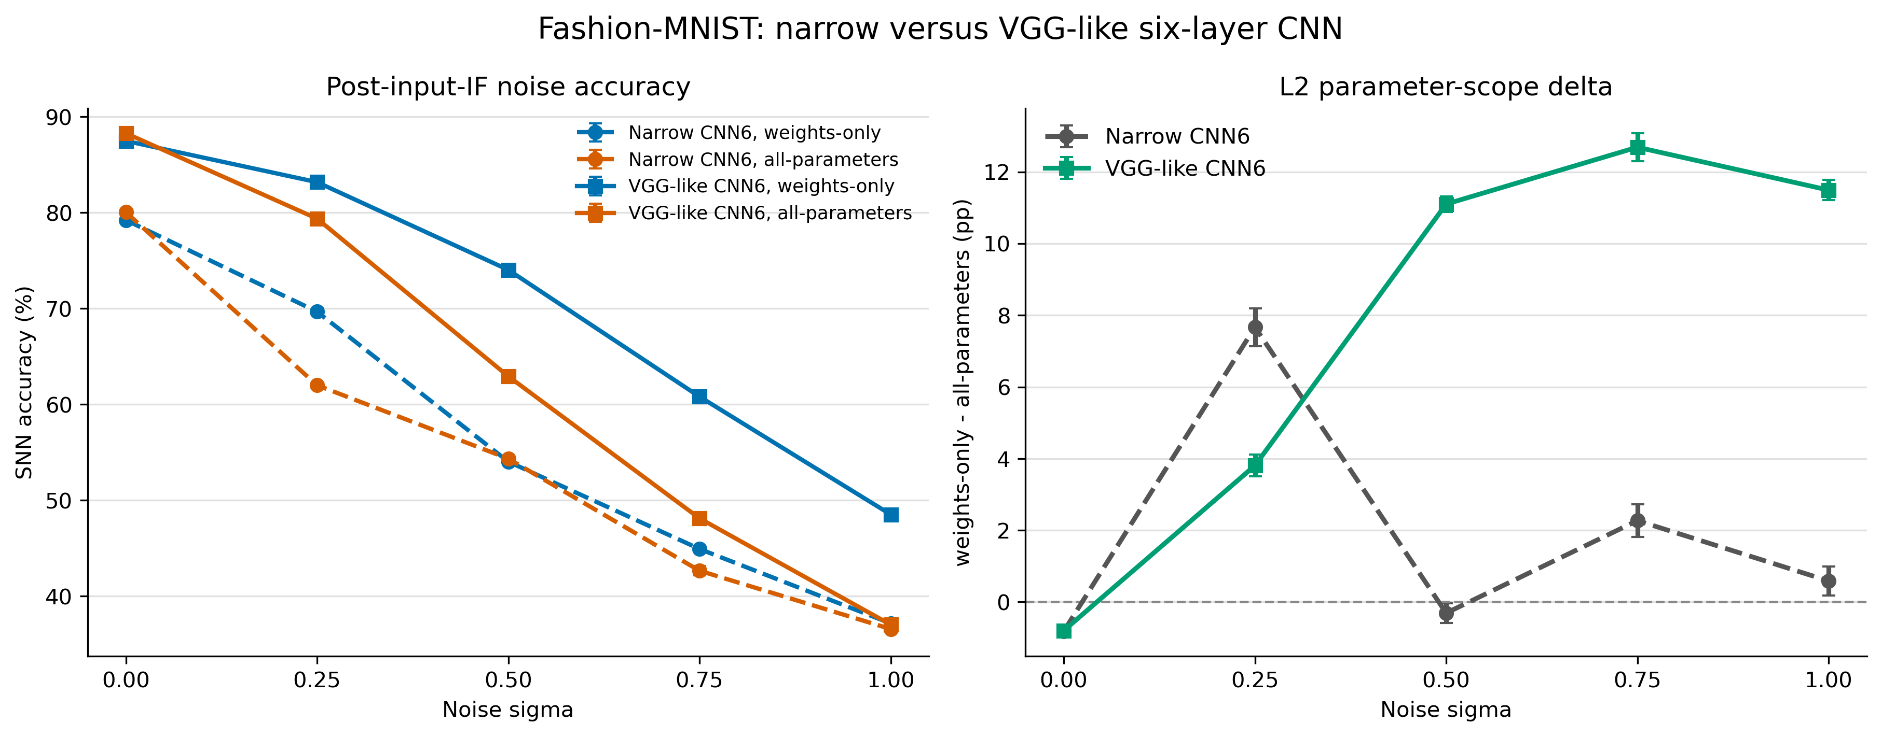
FASHION-MNIST / QCFS ANN-to-SNN
深度不构成单调解释，VGG-like 结构才放大差距
+11.49 pp
VGG-like CNN6
sigma=1 raw gap
+0.59 pp
Narrow CNN6
sigma=1 raw gap
Protocol: ANN T=0 training, SNN T=L=16, rate_uniform, post-input-IF Gaussian noise
4
Notes:
把 CNN 从 2 层加深到 10 层没有产生单调差距。相同的六个 Conv-BN-IF 层，在窄网络中差异很小，在分阶段加宽的 VGG-like 结构中却达到 11.49 个百分点。因此 BN 层数不是充分解释，宽度、pooling 位置与表示 margin 必须一起考虑。
[Sources]
- /Users/S4142196/Documents/Phd_Document/codes/QCFS_simulation_FI/important_results/fashion_deep_l2_scope_seed42/l2_scope_delta_by_depth.csv
- /Users/S4142196/Documents/Phd_Document/codes/QCFS_simulation_FI/important_results/fashion_vgglike_l2_scope_seed42/cnn6_architecture_scope_comparison.csv

Slide 5
FASHION-MNIST / QCFS ANN-to-SNN
后续实验把统计复现与机制定位分开
01
02
03
04
5 training seeds
Parameter scope
Scale controls
Mechanism + structure
复现 weights-only 与 all-params 的 VGG-like 差距
拆分 W+BN、W+IF、W+BN+IF，定位参数家族
比较绝对噪声、按阈值归一化与按 RMS 归一化噪声
逐层扰动、margin，以及 width x pooling 的 2 x 2 对照
所有新增实验仍限定为 post-input-IF fixed Gaussian noise，不代表 raw-image noise。
5
Notes:
实验顺序很重要。先用五个训练种子确认主现象，再用单种子的参数范围拆分定位原因。尺度归一化检查 fixed absolute noise 是否构成关键条件，最后用逐层指标和结构对照解释为什么相同参数缩放只在某些网络中传到输出。
[Sources]
- /Users/S4142196/Documents/Phd_Document/codes/QCFS_simulation_FI/QCFS_simulation/noise3_exp/RUN_fashion_l2_scope_followup.sh

Slide 6
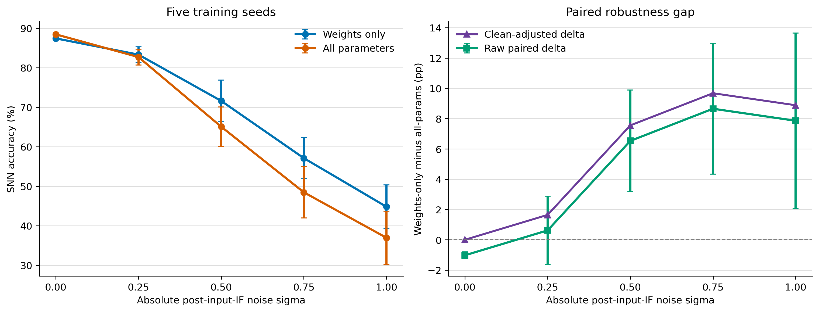
FASHION-MNIST / QCFS ANN-to-SNN
VGG-like 鲁棒性差距在 5 个训练 seed 上复现
44.77%
Weights only at sigma=1
std 5.53 pp
36.91%
All params at sigma=1
std 6.76 pp
Paired gap at sigma=1: +7.85 +/- 5.79 pp; clean-adjusted +8.88 pp
6
Notes:
五个训练种子确认了主现象。sigma 等于 1 时，weights-only 平均为 44.77%，all-params 为 36.91%，paired gap 为 +7.85 个百分点。clean-adjusted gap 仍为 +8.88，所以不是 clean 起点造成。
[Sources]
- /Users/S4142196/Documents/Phd_Document/codes/QCFS_simulation_FI/important_results/fashion_l2_scope_followup/multiseed_summary.csv
- /Users/S4142196/Documents/Phd_Document/codes/QCFS_simulation_FI/important_results/fashion_l2_scope_followup/multiseed_paired_delta.csv

Slide 7
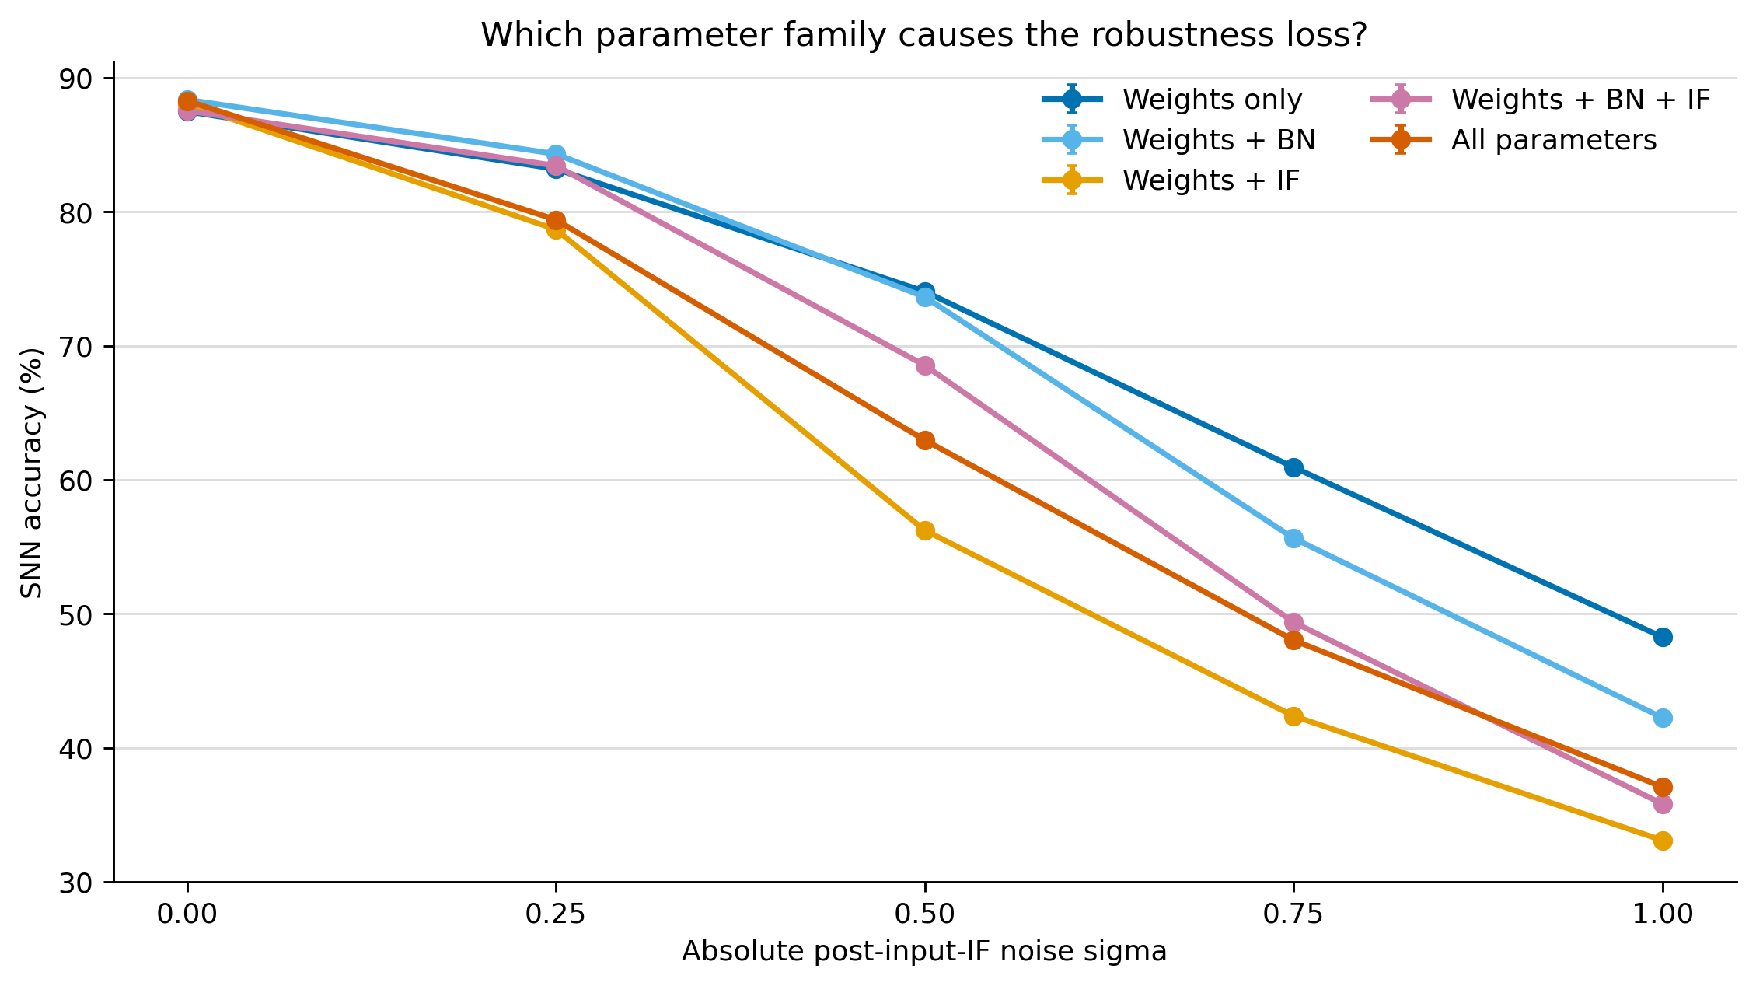
FASHION-MNIST / QCFS ANN-to-SNN
IF threshold 还是 BN：谁在造成损失？
Weights only
48.25%
Weights + BN
42.24%
Weights + IF
33.08%
Weights + BN + IF
35.80%
All parameters
37.07%
Numbers: SNN accuracy at absolute sigma=1
7
Notes:
参数范围拆分给出直接定位。sigma 等于 1 时，W+BN 为 42.24%，W+IF 为 33.08%，W+BN+IF 为 35.80%，all-params 为 37.07%。直接惩罚 IF threshold 的 W+IF 最差，BN 单独加入也造成约 6 个百分点损失。非单调排序说明 BN、IF、bias 之间存在补偿，不能把它们解释为简单相加。
[Sources]
- /Users/S4142196/Documents/Phd_Document/codes/QCFS_simulation_FI/important_results/fashion_l2_scope_followup/parameter_scope_summary.csv
- /Users/S4142196/Documents/Phd_Document/codes/QCFS_simulation_FI/important_results/fashion_l2_scope_followup/parameter_scale_summary.csv

Slide 8
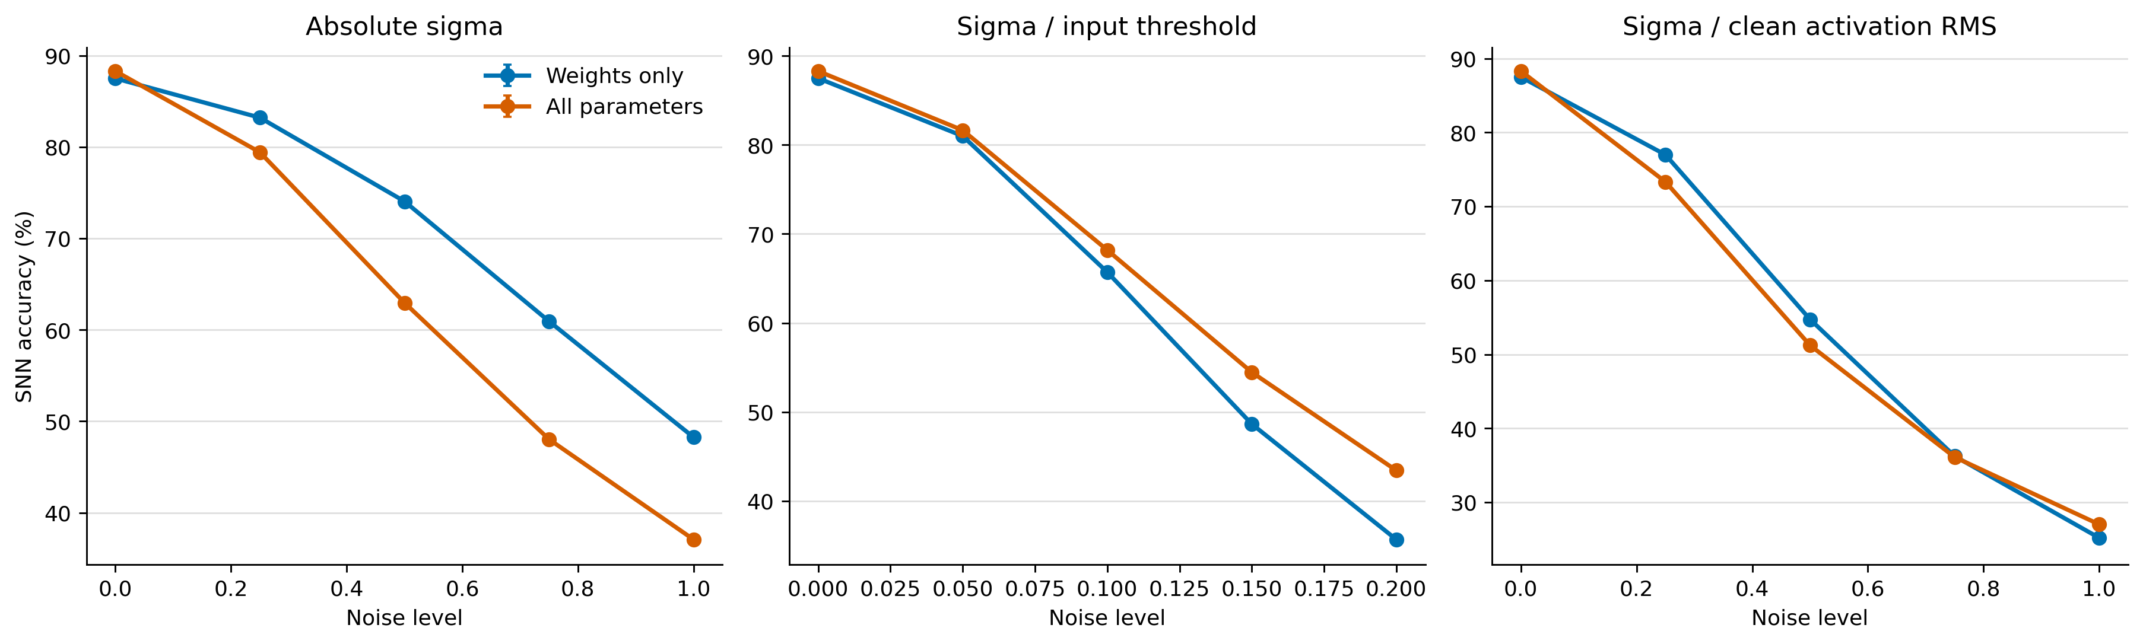
FASHION-MNIST / QCFS ANN-to-SNN
固定绝对噪声是否放大了低阈值模型的劣势？
+11.18
Absolute end gap
-7.76
Threshold-normalized
-1.82
RMS-normalized
Input threshold: weights 6.58 vs all 4.22 (5-seed means)
8
Notes:
All-params 把 5-seed mean input threshold 从 6.58 压到 4.22。绝对噪声末端 gap 为 +11.18，按 threshold 归一化后反转为 -7.76，按 clean activation RMS 归一化后接近持平并为 -1.82。因此当前结论应写成 fixed-absolute-noise scale sensitivity，而不是无条件的内在不稳定。
[Sources]
- /Users/S4142196/Documents/Phd_Document/codes/QCFS_simulation_FI/important_results/fashion_l2_scope_followup/absolute_vs_relative_summary.csv
- /Users/S4142196/Documents/Phd_Document/codes/QCFS_simulation_FI/important_results/fashion_l2_scope_followup/parameter_scale_multiseed_summary.csv

Slide 9
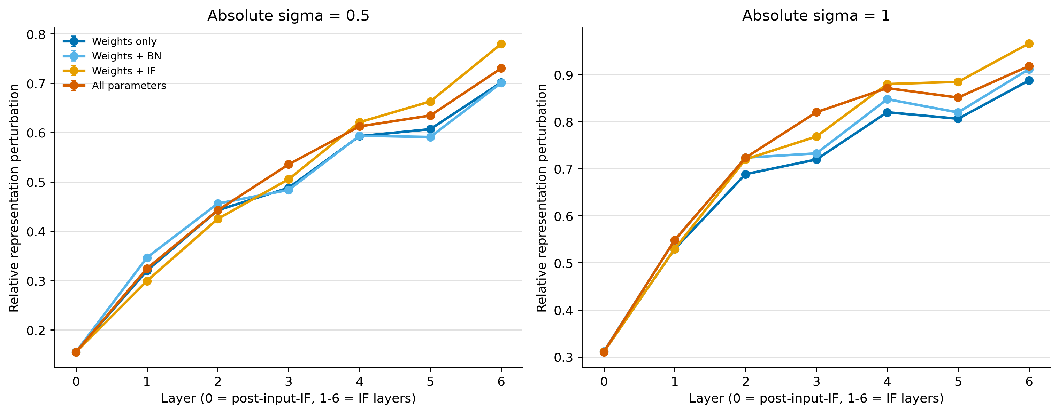
FASHION-MNIST / QCFS ANN-to-SNN
逐层扰动最终表现为分类 margin 损失
0.89
Weights only
IF6 relative L2 at sigma=1
0.92
All parameters
IF6 relative L2 at sigma=1
IF6 spike mismatch: 10.75% vs 13.82%; prediction flips: 50.22% vs 63.26%
9
Notes:
逐层曲线说明差距不是只存在于参数统计。sigma 等于 1 时，IF6 的相对扰动只从 0.89 增到 0.92，但 spike mismatch 从 10.75% 增到 13.82%，预测翻转率从 50.22% 增到 63.26%。这说明单一表示范数不能概括失效，量化决策与分类 margin 同样关键。
[Sources]
- /Users/S4142196/Documents/Phd_Document/codes/QCFS_simulation_FI/important_results/fashion_l2_scope_followup/layerwise_mechanism_mean_std.csv
- /Users/S4142196/Documents/Phd_Document/codes/QCFS_simulation_FI/important_results/fashion_l2_scope_followup/output_margin_mean_std.csv

Slide 10
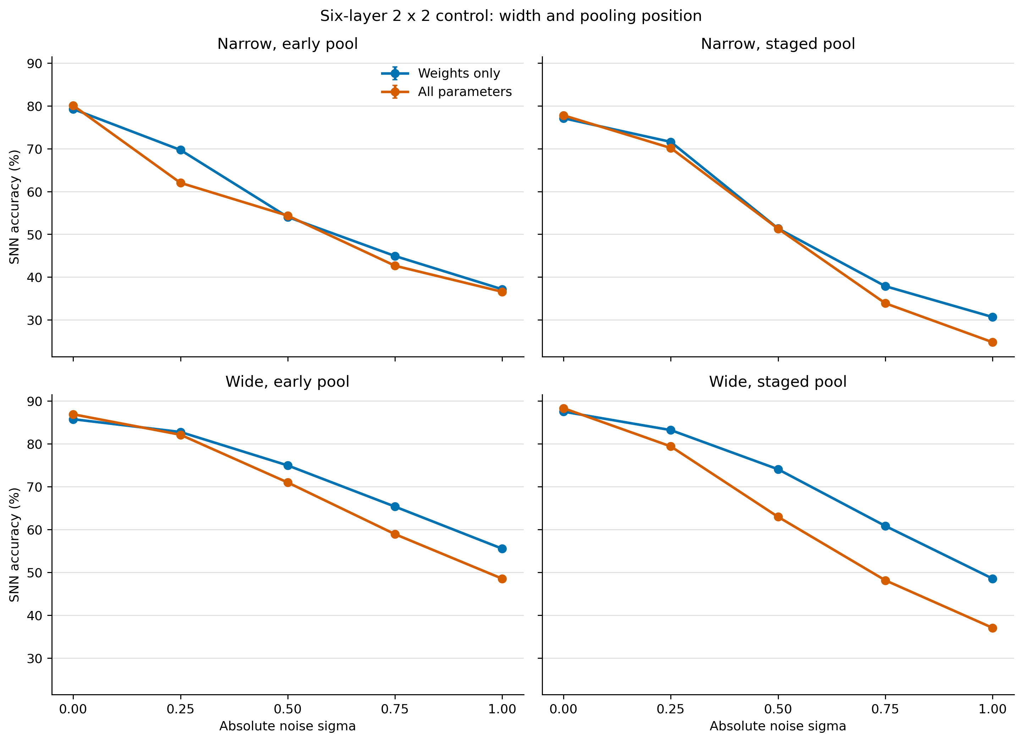
FASHION-MNIST / QCFS ANN-to-SNN
宽度与 pooling 位置共同决定差距是否暴露
Narrow, early pool
+0.59 pp
Narrow, staged pool
+5.88 pp
Wide, early pool
+7.00 pp
Wide, staged pool
+11.49 pp
Displayed value: weights-only minus all-params at sigma=1
10
Notes:
六层网络的 2 x 2 对照把通道宽度与 pooling 位置拆开。窄加早池化的 gap 只有 0.59，窄加分阶段池化为 5.88，宽加早池化为 7.00，宽加分阶段池化达到 11.49 个百分点。因此宽度和 pooling 位置都在放大差距，而不是 BN 层数本身。这里仍是 seed 42，结构效应还需要更多训练种子。
[Sources]
- /Users/S4142196/Documents/Phd_Document/codes/QCFS_simulation_FI/important_results/fashion_l2_scope_followup/architecture_2x2_summary.csv

Slide 11
FASHION-MNIST / QCFS ANN-to-SNN
可辩护的结论更窄，也更强
01
已确认
02
机制定位
VGG-like CNN6 中，all-parameter L2 的 post-input-IF absolute-noise 鲁棒性平均低于 weights-only，且在 5 seeds 上复现。
直接正则 IF threshold 是最强负面因素；5-seed mean input threshold 从 6.58 降到 4.22。
03
条件边界
04
对 MNE-L2 的含义
阈值/RMS 归一化后 gap 消失或反转；深度和 BN 数量本身不足以解释，结构也会调制结果。
MNE-L2 应与 tuned weights-only L2、Orthogonal 和 No Reg 比较。当前证据支持它避开失败模式，不支持其稳健性独一无二。
下一步：把 causal scopes 的关键两组扩展到 5 seeds，并在 CIFAR VGG 上用相同 parameter scope 与 scale-normalized protocol 复现。
11
Notes:
最终结论需要保持边界。我们确认的是特定转换和噪声协议下的参数范围效应，不是 raw-image robustness，也不是所有深网络的普遍定律。对论文最有价值的下一步，是用 weights-only L2 作为公平基线重新评价 MNE-L2，并把最关键的 causal scope 在 CIFAR 上复现。
[Sources]
- /Users/S4142196/Documents/Phd_Document/codes/QCFS_simulation_FI/important_results/fashion_l2_scope_followup/multiseed_summary.csv
- /Users/S4142196/Documents/Phd_Document/codes/QCFS_simulation_FI/important_results/fashion_l2_scope_followup/parameter_scope_summary.csv
- /Users/S4142196/Documents/Phd_Document/codes/QCFS_simulation_FI/important_results/fashion_l2_scope_followup/absolute_vs_relative_summary.csv
- /Users/S4142196/Documents/Phd_Document/codes/QCFS_simulation_FI/important_results/fashion_l2_scope_followup/architecture_2x2_summary.csv

